Slide 1


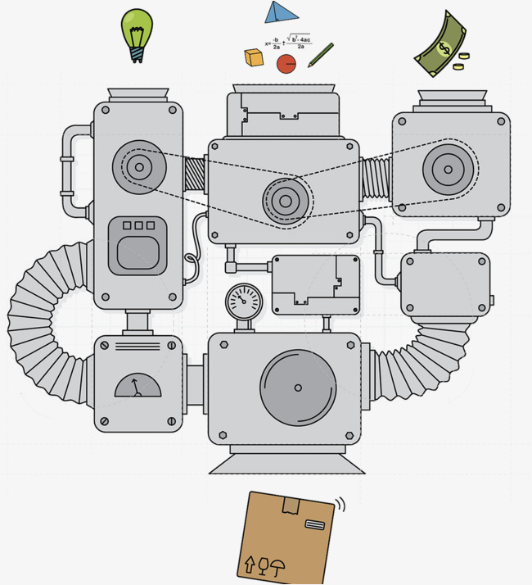
Implantación del proyecto de diseño
UNIDAD DE APRENDIZAJE
Proyectos de Evaluación Profesional 2
Clave L415
Licenciatura en Diseño Industrial
Créditos 9
Unidad de competencia 3. Implantación
Elaborado por:
Dra. Linda Emi Oguri C.

Slide 2
Índice
Objetivo
Introducción
Aclaración de términos
Etapa de verificación y prueba: definición y objetivo
Consideraciones para la etapa de verificación y prueba
Acciones para la etapa de verificación y prueba
Procedimientos y herramientas para la verificación y prueba
Presentación de resultados
Conclusiones
Referencias
3
4
6
11
14
16
18
26
32
36

Slide 3

Objetivo:
Conocer la etapa de implantación del proyecto de diseño, así como el procedimiento y herramientas para una propuesta de evaluación del producto diseñado.

Slide 4
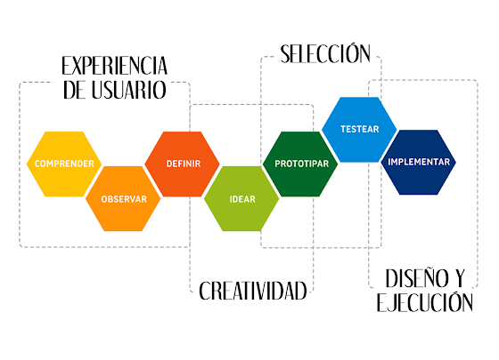
Introducción
La etapa de implantación del proyecto dentro del programa de la unidad de aprendizaje es subsecuente a la etapa de afinación del diseño, es decir, posterior a la conclusión de los planos de producción y la construcción del modelo prototipo por lo que es consecuente una etapa de verificación y pruebas al modelo prototipo, con el fin de realizar las mejoras pertinentes.

Slide 5
Esta etapa está constituida por una serie de pruebas y evaluaciones al modelo prototipo que implica un análisis de su viabilidad, a través de la evaluación de los criterios o requerimientos de diseño establecidos para el proyecto, ya sea de manera cuantificable o cualificable.
Diseño
Testing
Análisis

Slide 6

Aclaración de términos
Es frecuente la utilización de los términos implementación o implantación del proyecto de diseño como sinónimos, sin embargo los términos son diferentes, por lo que se hace necesaria una aclaración; más aún, en los proyectos académicos, es preciso puntualizar en términos viables y factibles esta etapa tan importante del proyecto.

Slide 7

Aclaración de términos
IMPLEMENTACIÓN:
IMPLEMENTAR es poner en funcionamiento, aplicar métodos, medidas, etc., para llevar algo a cabo. Una implementación es la instalación de una aplicación informática, realización o la ejecución de un plan, idea, modelo científico, diseño, especificación, estándar, algoritmo o política. (Real Academia Española, 2018)
También significa que es “la ejecución de un programa adoptado, un proceso, el uso de un producto o de una idea aceptada”. (Glaser, 1983)

Slide 8

IMPLANTACIÓN
IMPLANTAR: Establecer y poner en ejecución nuevas doctrinas, instituciones, prácticas o costumbres. Plantar, encajar, injertar. (Real Academia Española, 2018)
Implantar se refiere al establecimiento o puesta en ejecución de “doctrinas, instituciones, prácticas o costumbres” Tiene un ámbito de acción más amplio e incluso, filosófico o de pensamiento.

Slide 9

Mientras que implementar alude a la aplicación de métodos o medidas a un nivel más práctico, para situaciones más concretas. Es poner en práctica algo para es el desarrollo de un nuevo modelo, un nuevo sistema como resultado de la resolución de una interrogante/problema. (Real Academia Española, 2018)

Slide 10
Concluyendo, no son lo mismo, existen a la fecha diversos puntos de vista respecto a estas definiciones, sobre todo en el ámbito de sistemas de control de calidad, ambos conceptos plantean el hecho de que son empleados para poner “algo” en funcionamiento, sin embargo algunos autores le dan un carácter impositivo al término implantar, mientras que a la implementación se le asigna un valor de mejora continua.
Por lo tanto, lo adecuado es la utilización del término IMPLEMENTACIÓN, puesto que los resultados obtenidos de este ejercicio, han de servir para la creación del rediseño de la propuesta con el fin de mejorarlo.

Slide 11

Etapa de verificación y prueba: definición y objetivo.
La implementación de un proyecto académico de diseño, es más a fin a una etapa de verificación y prueba, esto en términos de tiempo y objetivos por cumplir.

Slide 12
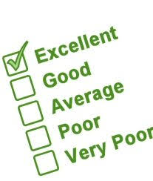
Los objetivos de esta etapa puede definirse como:
Corroborar si los requerimientos de diseño planteados en forma inicial han sido cumplidos y en qué medida han sido cumplidos, puesto que es una etapa de verificación previa a la fase de producción, realizar el rediseño incorporando las mejoras sustentadas en esta etapa de prueba, con el fin de asegurar el cumplimiento de los requerimientos.

Slide 13

Verificar el diseño en condiciones de uso lo más apegado a las condiciones reales para las cuales fue concebido el proyecto de diseño.
Obtener nuevos parámetros en caso que no se cumplan los requerimientos planteados, con el fin de mejorar el diseño.

Slide 14
Consideraciones para la verificación y prueba
Para llevar a cabo una etapa en la que se verifique y pruebe el producto diseñado, es preciso tener en cuenta las especificaciones de diseño que fueron planteadas como resultado del análisis del problema y sus variables, estas especificaciones son las condicionas con las que debe cumplir la solución, expresadas en términos de requerimientos, características física o atributos que puedan ser verificables u observables para su comprobación o validación.
(Universidad Nacional de Colombia y Ministerio de Comercio, Industria y Turismo de la República de Colombia, 2009)

Slide 15



Los requerimientos de diseño planteados son los que se corroborarán a través de diversos procedimientos y herramientas.
Es preciso tomar en cuentas los recursos materiales, económicos y humanos que se requieran para realizar la evaluación y pruebas al objeto diseñado.

Slide 16
Acciones para la verificación y prueba
Primeramente, como plan para la implementación, recomiendo realizar una tabla con los siguientes datos, que respondan a las siguientes preguntas, con el fin de esclarecer el proceso de verificación y tener todos los elementos que se tiene que considerar.
¿Qué es lo que se quiere evaluar?
¿Dónde se va a evaluar?
¿Para qué o por qué se quiere evaluar?
¿Cómo se puede evaluar?
¿Qué recursos materiales se requieren para realizar dicha evaluación?

Slide 17
¿Qué se quiere evaluar? | ¿Para qué o por qué se quiere evaluar? | ¿Cómo se va a evaluar? | ¿Dónde se va a evaluar? | Recursos necesarios
Listado de requerimientos a evaluar | Mencionar su relevancia o justificación | Listar las herramientas o procedimientos para evaluar dicho requerimiento o parámetro | Ubicación dónde se aplicará la prueba o verificación | Recursos materiales como herramientas, instrumentos, cuestionarios, cámara, báscula, flexómetro, entre muchos otros. Recursos económicos como el pago de alguna prueba, flete, etc. Recursos humanos como encuestadores, auxiliares.

Slide 18
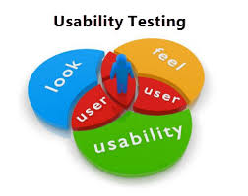
Procedimientos y herramientas para la verificación y prueba.
Algunos procedimientos y herramientas para la verificación de la solución planteada son:
Prueba de interacción con los usuarios, la cual tiene como objetivo principal la evaluación de la comunicación propia del objeto, así como el cumplimiento de las funciones que tengan que ver con la interacción con el usuario, como pueden ser:

Slide 19
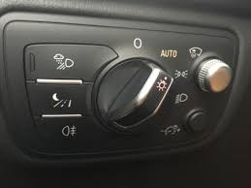
    Accionar elementos del producto (botones, mecanismos legibles, entre otros)

Slide 20


    Manipulación del producto (asir, sostener, cargar, trasladar el objeto, entre otros)

Slide 21
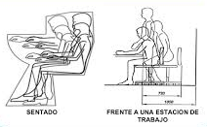
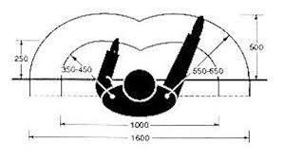
    Espacio de desempeño (el espacio para su uso y manipulación del objeto en relación con el contexto, la movilidad del usuario en la interacción con el objeto)

Slide 22

Estas pruebas pueden llevarse a cabo en un laboratorio o bien en el contexto para el cual fue diseñado el objeto. Es importante que el diseñador observe evitando asistir al usuario.
Las pruebas de usabilidad se basan en la observación y análisis de cómo un grupo de usuarios utiliza un producto, debe prestarse atención en el usuario, su comportamiento y su respuesta ante el diseño, que serán los que determinen la usabilidad real. (Hassan Montero, 2003)

Slide 23

El procedimiento es dejar que el usuario interactúe con el objeto diseñado en el contexto, para lo cual las técnicas adecuadas son la observación y el análisis, algunas herramientas pueden ser la filmación de este proceso de interacción, hacer uso de un block de notas en el cual se escriban las observaciones del diseñador y los comentarios del usuario en el momento de utilizarlo.

Slide 24
2 Realizar pruebas en laboratorio o taller
con el fin de comprobar el cumplimiento de los requerimientos y especificaciones establecidas previamente. (Instituto Nacional de Tecnología Industrial, 2006)

Slide 25
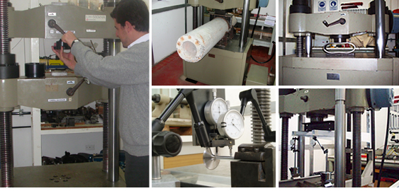
En este tipo de pruebas se encuentran la evaluación de la resistencia de materiales, de resistencia al impacto, fricción mecánica, resistencia térmica, resistencia a fluidos, resistencia al peso, capacidad de almacenamiento, entre otros.

Slide 26
Presentación de resultados:
Para la presentación de resultados es preciso realizar el análisis de las pruebas realizadas y la verificación de los parámetros.
Una forma de presentarlos, es a través de una tabla de resultados de la implantación que sintetice las pruebas, mencionando:
Listado de requerimiento
Grado de cumplimiento
Observaciones o aclaraciones
Propuesta de mejora (nuevo parámetro)

Slide 27
Tabla de presentación de resultados
Requerimiento | Grado de cumplimiento |  |  | Observaciones | Propuesta de mejora
 | Bueno | Regular | Malo
Requerimiento 1 |  | x |  | Razones por la cuales no se cumplió en su totalidad | Propuesta para obtener los resultados esperados
Requerimiento 2 | x
…

Slide 28
En caso de que el cumplimiento no sea el esperado, anotar las observaciones o aclaraciones mencionando las razones por las cuales no fue cumplido y redactar lo que se propone para que se cumpla el requerimiento.
De esta manera, la columna de las propuestas de mejora serán los “nuevos parámetros o requerimientos” que corresponderán al rediseño del objeto.

Slide 29
Ejemplo
A continuación un ejemplo de tabla de presentación de resultados, del proyecto:
“Juguete de apoyo para el desarrollo psicomotriz grueso en niños con Síndrome de Down de 4 a 8 años de edad”
En este proyecto se analizó al niño con Síndrome de Down, sus habilidades, sus necesidades de desarrollo, los juguetes y su relación con capacidades diferentes, los diferentes puntos de vista del proyecto desde la perspectiva de los médicos, los terapeutas la propuesta se enfocó para Centros de rehabilitación y Educación Especial

Slide 30
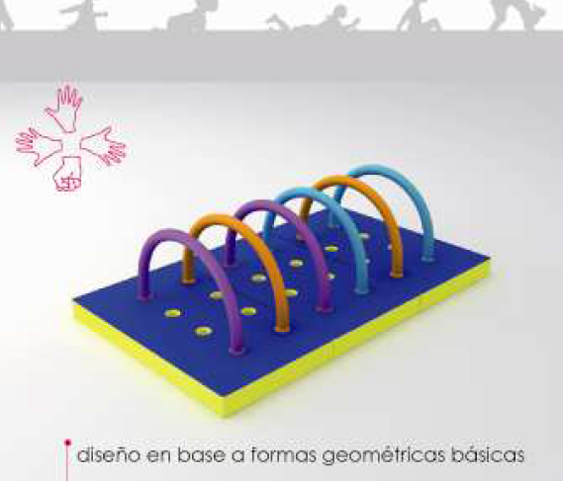
El juguete diseñado propicia la actividad física para la rehabilitación y desarrollar la capacidad psicomotriz gruesa, a través de diversos ejercicios físicos que pueden realizarse con este objeto.
Diseño por: Daniel Alejandro Vázquez Antonio

Slide 31
Ejemplo de tabla de presentación de resultados
Requerimiento | Grado de cumplimiento |  |  | Observaciones | Propuesta de mejora
 | Bueno | Regular | Malo
Debe trasladarse fácilmente |  | x |  | Por sus dimensiones y número de piezas se complica el transporte si es solo una persona la que se encarga de trasladarlo. | Que sea el empaque el sistema para trasladar al producto, y hacer la tarea mas sencilla
Atractivo a la vista y al tacto | x |  |  | Los colores y las texturas con las que se forraron los cilindros y colchonetas son agradables para los niños, haciendo más atractivo su uso.

Slide 32
Conclusiones
La etapa del proceso de diseño, que consiste en llevar a cabo la verificación del cumplimiento de los requerimientos a través de procedimientos y técnicas diversas, demuestra el desempeño del producto y permite detectar aspectos que son viables de mejorar

Slide 33
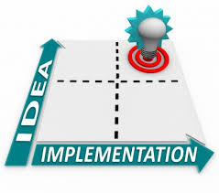
El plan de implementación a manera de tabla, muestra de manera clara los elementos necesarios a considerar para llevar cada una de las acciones, de esta manera se disminuyen contratiempos permitiendo que el proceso sea eficaz.

Slide 34
La presentación de los resultados de las verificaciones y pruebas realizadas a través de la tabla, refleja evidentemente las propuestas de mejora para su consideración en el rediseño del objeto.
La fase en la que se implementación el proyecto de diseño es clave, ya que permite dar certidumbre del diseño del objeto, facilita el paso de la fase de diseño a la fase de producción

Slide 35
Referencias
Hassan Montero, Y. y. (Diciembre de 2003). Método de test con usuarios. nsu.
Instituto Nacional de Tecnología Industrial. (2006). Proceso de diseño. Recuperado el marzo de 2018, de Fases para el desarrollo de producto: https://www.inti.gob.ar/prodiseno/pdf/n141_proceso.pdf
Real Academia Española. (2018). Real Academia Española. Recuperado el marzo de 2018, de Diccionario de la lengua española: http://dle.rae.es/?w=diccionario
Universidad Nacional de Colombia y Ministerio de Comercio, Industria y Turismo de la República de Colombia. (2009). Cultura del diseño. Obtenido de Metodología para formulación y selección de proyectos de Diseño Industrial: http://www.mincit.gov.co/loader.php?lServicio=Documentos&lFuncion=verPdf&id=57482&name=04Metodologia.pdf&prefijo=file

